Slide 1
教科版一年级上册第二单元第2课
起点和终点
起点和终点
宁波艺术实验学校 吴 昊

Slide 2
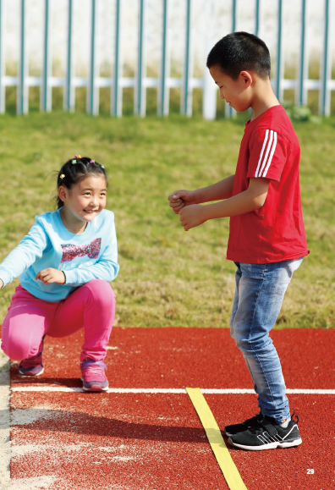
跳远比赛，怎样知道谁跳得更远？

Slide 3
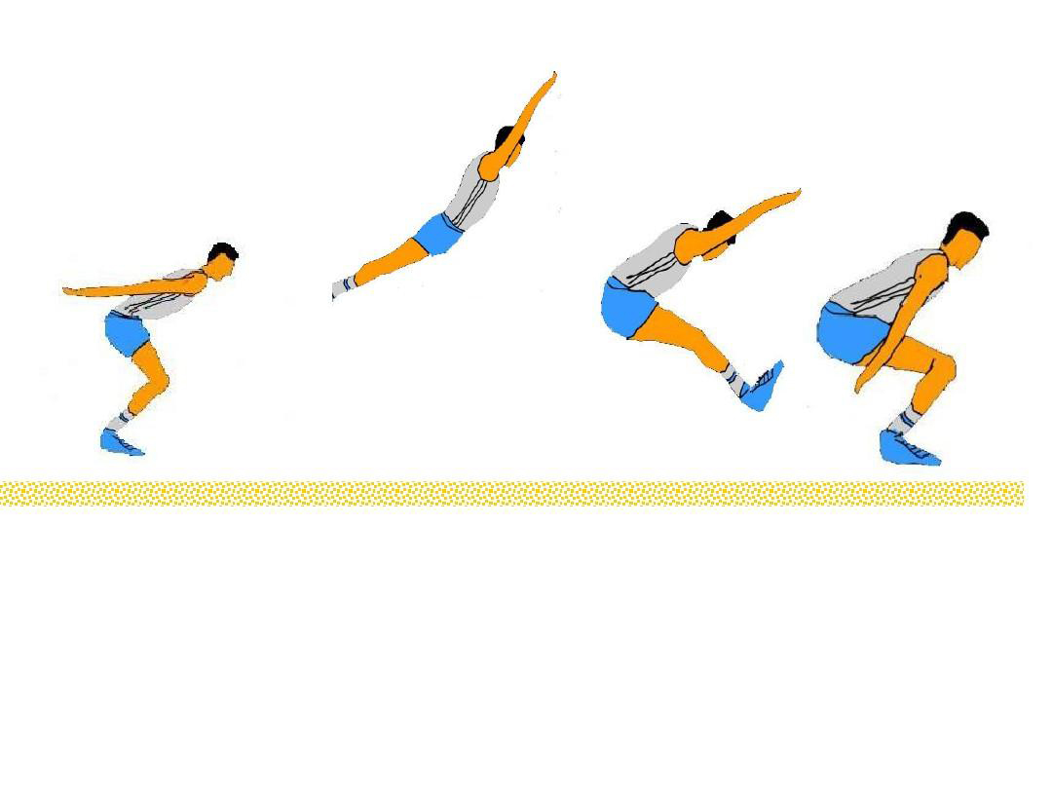
[qǐ diǎn]
[zhōng diǎn]
起 点
终 点

Slide 4
[zhǐ wā]
纸蛙跳远比赛
要做好哪些准备？

Slide 5
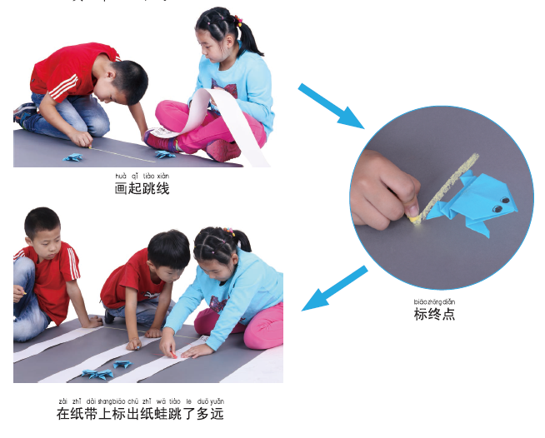

Slide 6
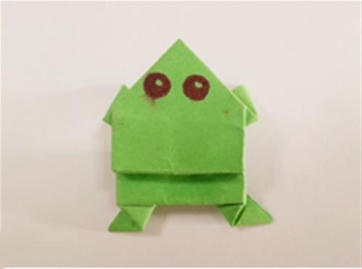
纸蛙的折法

Slide 8
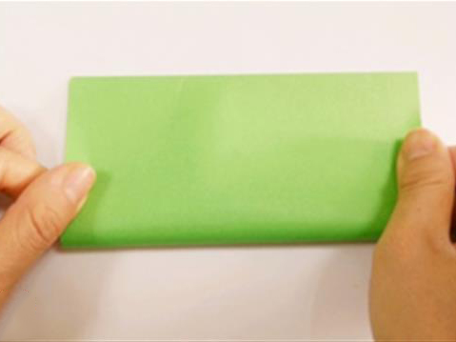

Slide 10
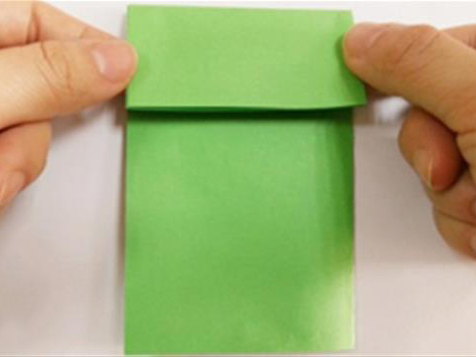

Slide 14
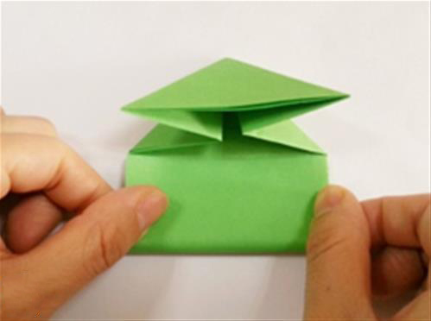

Slide 15
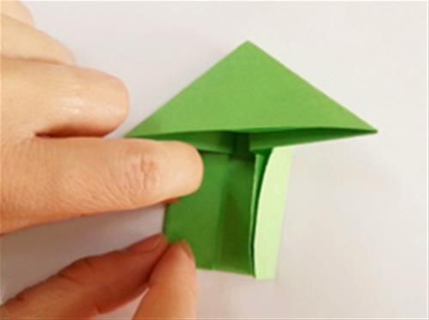

Slide 16
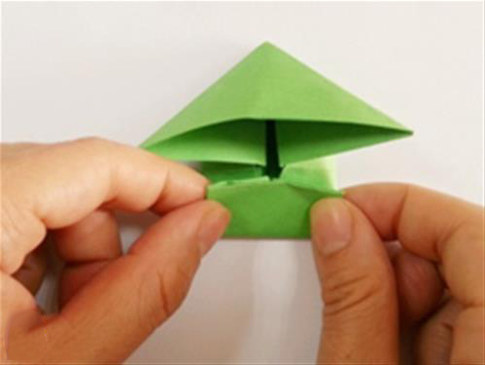

Slide 17
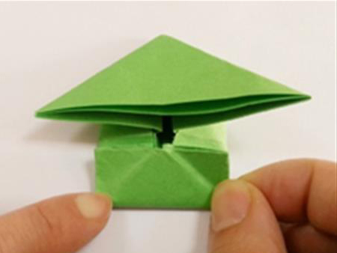

Slide 18
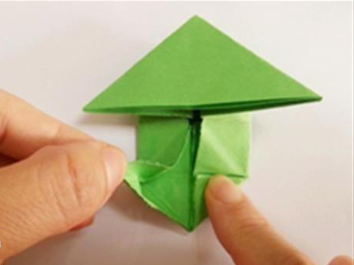

Slide 19
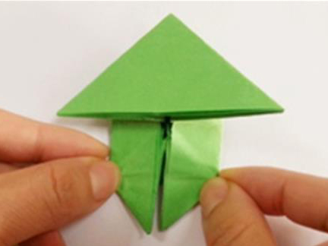

Slide 21
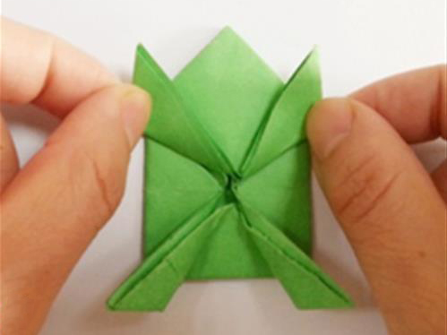

Slide 22
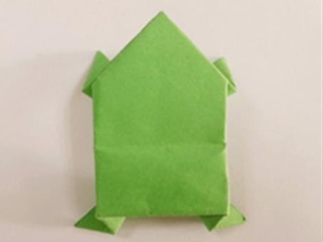

Slide 23
